Slide 1
Programación modular
Concepto de modularidad
Flujos de ejecución y cambios de contexto
Comunicación intermodular
Diseño descendente
Recursividad

Slide 2
Concepto de modularidad
Separación de bloques lógicos en módulos
Dentro del mismo fichero o en ficheros separados
Bloques:
  Función principal del programa “main”
  Resto de funciones y/o clases
Reutilización de código
Facilita el trabajo en equipo

Slide 3
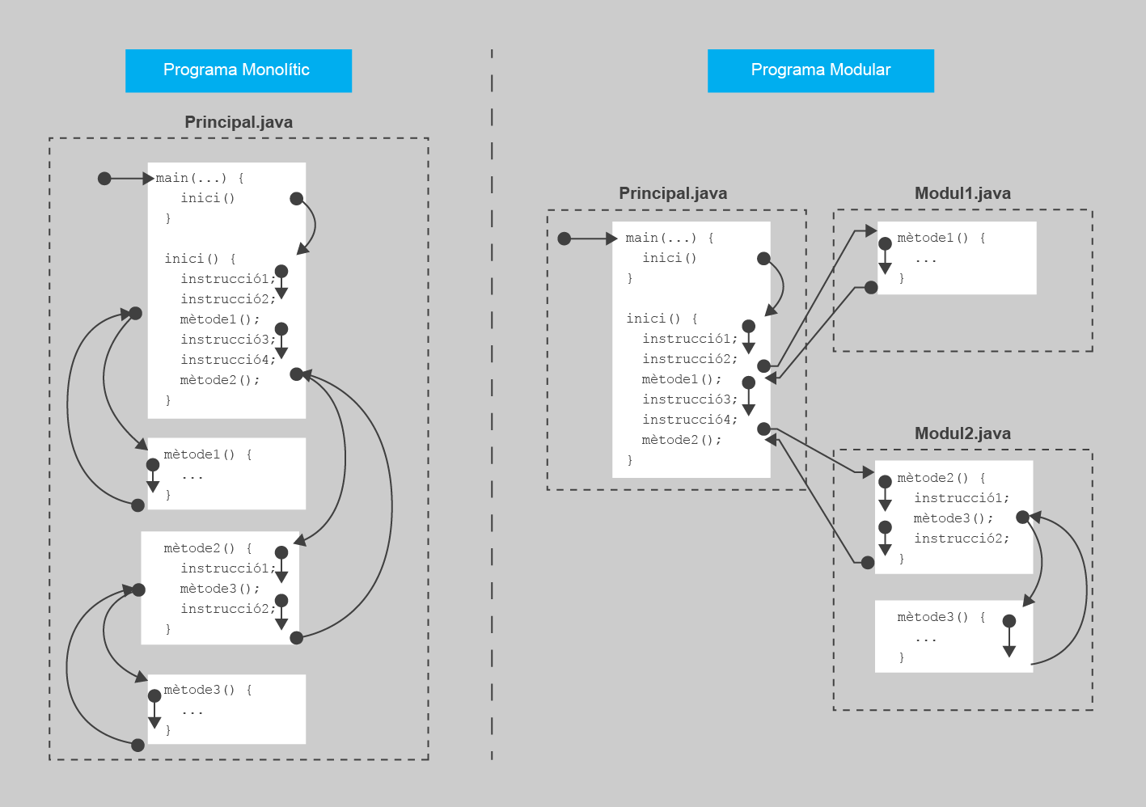
OtroProg.java
main(){
metode1();
intruccion1();
metode2();
}

Slide 4
Veamos ejemplos reales...
Freír zanahorias
1. Coger botella de aceite de oliva
2. Llenar la sartén hasta un tercio
3. Ponerla al fuego al máximo
4. Mientras el aceite no hierva
4.1. Esperar
5. Pelar con pelador
6. Cortar a lonchas finas
7. Echar a la sartén los trozos
8. Dorar o rehogar al gusto
9. Sacar los trozos de la sartén
10. Dejarlos en un plato
11. Limpiar la sartén
Freír cebollas
1. Coger botella de aceite de oliva
2. Llenar la sartén hasta un tercio
3. Ponerla al fuego al máximo
4. Mientras el aceite no hierva
4.1. Esperar
5. Pelar con cuchillo las capas externas
6. Cortar longitudinalmente
7. Echar a la sartén los trozos
8. Dorar o rehogar al gusto
9. Sacar los trozos de la sartén
10. Dejarlos en un plato
11. Limpiar la sartén

Slide 5
Freír zanahorias
1. Coger botella de aceite de oliva
2. Llenar la sartén hasta un tercio
3. Ponerla al fuego al máximo
4. Mientras el aceite no hierva
4.1. Esperar
5. Pelar y cortar a lonchas
6. Echar a la sartén los trozos
7. Dorar o rehogar al gusto
8. Sacar los trozos de la sartén
9. Dejarlos en un plato
10. Limpiar la sartén
Preparar sartén para freír
1. Coger botella de aceite de oliva
2. Llenar la sartén hasta un tercio
3. Ponerla al fuego al máximo
4. Mientras el aceite no hierva
4.1. Esperar
Freír zanahorias
1. Preparar sartén para freír
2. Pelar con pelador
3. Cortar a lonchas finas
4. Echar a la sartén los trozos
5. Dorar o rehogar al gusto
6. Sacar los trozos de la sartén
7. Dejarlos en un plato
8. Limpiar la sartén
Freír cebollas
1. Preparar sartén para freír
2. Pelar con cuchillo las capas externas
3. Cortar longitudinalmente
4. Echar a la sartén los trozos
5. Dorar o rehogar al gusto
6. Sacar los trozos de la sartén
7. Dejarlos en un plato
8. Limpiar la sartén

Slide 6
Freír zanahorias
1. Preparar sartén para freír
5. Pelar con pelador
6. Cortar a lonchas finas
7. Echar a la sartén los trozos
8. Dorar o rehogar al gusto
9. Sacar los trozos de la sartén
10. Dejarlos en un plato
11. Limpiar la sartén
Flujos de ejecución
Procedimiento reutilizable en otras recetas...
Preparar sartén para freír
1. Coger botella de aceite de oliva
2. Llenar la sartén hasta un tercio
3. Ponerla al fuego al máximo
4. Mientras el aceite no hierva
4.1. Esperar
Freír cebollas
1. Preparar sartén para freír
5. Pelar con cuchillo las capas externas
6. Cortar longitudinalmente
7. Echar a la sartén los trozos
8. Dorar o rehogar al gusto
9. Sacar los trozos de la sartén
10. Dejarlos en un plato
11. Limpiar la sartén

Slide 7
public static void main(){
Scanner sc = new Scanner(System.in);
double radio, area;
System.out.println(“Introduce el radio: “);
radio = sc.nextDouble();
area = calcularArea(radio);
System.out.println(“Area: “ + area);
}
public static double calcularArea(double rad){
double pi = 3.1416;
double resultado;
resultado = pi*rad*rad;
return resultado;
}

Slide 8
Funciones, métodos y procedimientos
Funciones (devuelven valores, llevan “public static” en Java)
Métodos (devuelven valores, pertenecen a un objeto)
Procedimientos (no devuelven nada)

Slide 9
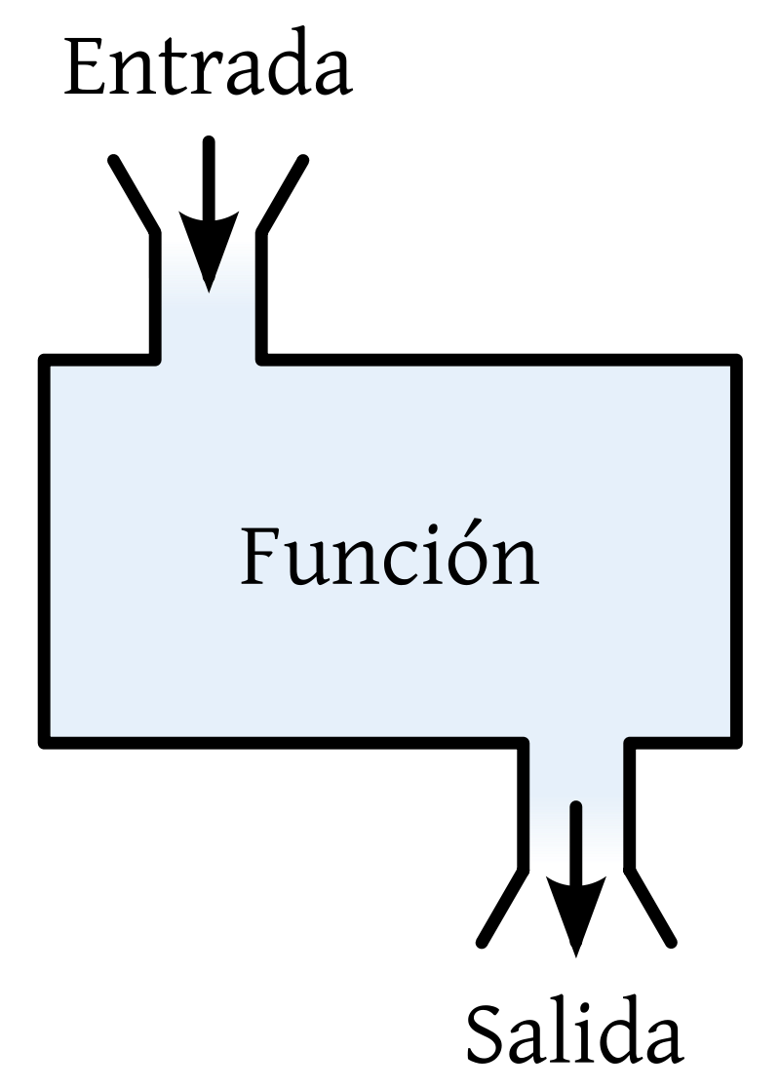
Concepto de función
public static float raizCubica(int num) {
float rCub = Math.pow(num,1/3f);
return rCub;
}

Slide 10
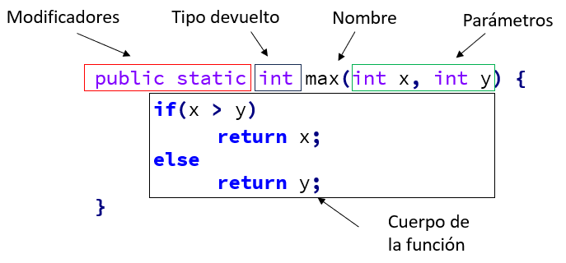
Estructura de una función

Slide 11
Paso por valor
Copia del contenido de variables
public static void main (String[] args) {
int a = 10;
System.out.println("Valor anterior de \"a\" :" + a);
modificarParametro(a);
System.out.println("Valor de \"a\" tras función: " + a);
}
public void modificarParametro(int a) {
a = 0;
System.out.println("Modificado valor de a: " + a);
}
0x0A020 | 10
0xFB0310 | 0
a
0x0A020
a
0xFB0310

Slide 12
Paso por “referencia”...
Copia de la referencia de la variable en memoria
public static void main (String[] args) {
int[] vector = {10, 20, 30, 40, 50};
System.out.println("Valor de \"vector[3]\" antes: " + vector[3]);
modificarParametro4(vector);
System.out.println("Valor de \"vector[3]\" después: " + vector[3]);
}
public void modificarParametro4(int[] a) {
a[3] = 0;
System.out.println("Modificado el valor a: " + a[3]);
}
0x0F004
vector
0x0F004
10 | 20 | 30 | 40 | 50
a
0x0F004

Slide 13
Devolución de valores
Sentencia “return” si función no devuelve “void”
Varios returns (cuidado con condicionales)
  Todos los itinerarios deben llegar a return
public static boolean esPositivo(int x) {
if (x < 0)
return false;
if (x > 0)
return true;
// Error: ¿qué pasa si x == 0? No hay return.
}
}

Slide 14
Comunicación intermodular
Variables globales
  Evitar: ¿porqué? Viola el principio de encapsulamiento.
Devolución al programa principal
  return
Objetos en parámetros de la cabecera
  int[] vector
Clases y objetos

Slide 15
Variables globales
public class Ejercicio {
public static float a = 0, b = 0;
public static void mod1() {
Scanner sc = new Scanner(System.in);
System.out.println("Introduzca el 1er numero:");
Ejercicio.a = sc.nextFloat();
System.out.println("Introduzca el 2º numero:");
Ejercicio.b = sc.nextFloat();
sc.close();
}
public static void main(String args[]) {
mod1();
System.out.println("La suma es: " + (a+b));
}
}

Slide 16
Devolución al ámbito de la llamada
public class Ejercicio {
public static int mod1() {
Scanner sc = new Scanner(System.in);
System.out.println("Introduzca el 1er numero:");
int num = sc.nextFloat();
return num;
}
public static void main(String args[]) {
int a = mod1();
int b = mod1();
System.out.println("La suma es: " + (a + b));
}
}

Slide 17
Diseño de funciones
Describir el objetivo o propósito
Determinar parámetros de entrada
Determinar el retorno (si lo debe haber) y su valor
Escribir el cuerpo de la función
Pruebas
Recomendaciones y buenas prácticas
Nombres significativos.
Evitar efectos secundarios.
Limitar cantidad de parámetros.
Funciones “pequeñas”.

Slide 18
Diseño descendente
Técnica que:
  partiendo de un problema general
  lo divide en problemas más simples
De estos, los que se consideren todavía demasiado complejos se volverán a dividir en nuevos subproblemas.
La unión de la soluciones resolverán el problema general.
top-down, en inglés

Slide 19
Aplicación del diseño descendente
Si un problema, a priori muy complejo, se descompone en pocos niveles: REVISAR.
Si un problema no muy complejo tiene muchos niveles: REVISAR.
¿pasos incluidos en el subproblema no excesivamente grande y es fácil de seguir y entender? NO: descomponer de nuevo.
Nombres de subproblemas autoexplicativos y expresan claramente la tarea que están resolviendo.
Si ninguno de los subproblemas es reutilizado en ninguna parte: estrategia incorrecta.

Slide 20
Ejemplo diseño descendente
Programa que, a partir de una lista de 10 valores enteros, los muestre en pantalla ordenados.
Pensar tipo de datos a manipular y su almacenamiento
  Lista de 10 enteros: almacenar en forma de array tamaño 10
Establecer partes diferenciadas o etapas, que hagan tareas concretas y diferenciadas.
Propuesta (1 nivel de descomposición):
  Leer lista de enteros
  Ordenarla
  Mostrarla por pantalla

Slide 21


Ejemplo diseño descendente
Cabeceras de métodos:
  public static void leerLista();
  public static void leerLista(int[] v);
  public static int[] leerLista();
  PERO...¿y si queremos modificar 2 vectores…?
¿Comunicación intermodular?

Slide 22
Ejemplo diseño descendente
¿Añadir otro nivel…?, ¿cuándo?
  Lectura de un vector de tamaño variable
  Inicialización diferida: llamar a un método nuevo
  Leer lista de enteros
    Leer tamaño
    Leer valores

Slide 23
Ejercicio diseño descendente
Gestor de registro de temperaturas tomadas semanalmente por un observatorio.
Suposiciones y requisitos:
  programa se inicia a principios de año (1 de enero) y al principio de cada semana. A lo largo de 52 semanas que tiene un año, se van registrando las temperaturas medidas todos los días de la semana anterior (7 en total cada vez).
  cada vez que se realiza un registro, sabiendo que ha pasado una semana, el programa calcula automáticamente qué día y mes es el actual.
  A partir de estos datos, debe ser posible consultar en cualquier momento cuál ha sido la temperatura media y la diferencia entre el valor máximo y mínimo registrados.
  Al hacerlo, la fecha actual también se muestra en pantalla.
Permitir estas acciones a través de un menú.
La aplicación ha de ser suficientemente robusta para tratar casos erróneos (consultar valores cuando no hay nada registrado, registrar temperaturas incorrectas...)

Slide 24
Ejercicio diseño descendente: prototipo
Bienvenido al registro de temperaturas
-------------------------------------
[R] Registrar temperaturas setmanales.
[M] Consultar temperatura media.
[D] Consultar diferencia máxima.
[S] Salir.
Opción: M
ERROR: No hay temperaturas registradas.
Opción: R
Escribe las temperaturas de esta semana:
20,5 21,1 21 21,7 20,9 20,6 19,9
Opción: M
Hasta hoy, 8 de enero, la media ha sido de: 20.814285 ºC.
Opción: D
Hasta hoy, 8 de enero, la diferencia máxima ha sido de 1.8000011 ºC.

Slide 25
Ejercicio diseño descendente
Identificar los datos a tratar
Primer nivel de descomposición
  Mostrar menú
  Tratar orden
  [iterar]
Segundo nivel de descomposición

Slide 26
Bibliotecas: API de Java
API: Application Programming Interface
Módulos creados auxiliares extensión lenguaje
JDK incluye muchos paquetes de clases
Consulta la documentación oficial:
https://docs.oracle.com/en/java/javase/17/docs/api/index.html

Slide 27
Bibliotecas: API de Java
Ejemplo de paquetes que contienen las clases más populares:
  java.lang: clases vinculadas a operaciones esenciales del lenguaje.
  java.util: clases de propósito general.
  java.io: entrada/salida (tratamiento de ficheros).
  javax.swing: interfaces gráficas (antiguo).
  java.fx.*: intefaces con JavaFX.

Slide 28
Recursividad
Técnica de diseño de algoritmos
Reducción de código vs eficiencia computacional
Reutilizar descripción del proceso de resolución de un problema, pero aplicado a un caso más simple…
...sucesivamente hasta llegar a una condición final.

Slide 29
Recursividad
Juego de adivinar un número entre 0 y 99. Si fallamos nos indican si es mayor o menor que el valor a adivinar.
Enfoques:
  Empezar por el 0, de 1 en 1…
  Valores al azar…
  Empezar por el centro...y luego el centro del nuevo intervalo...y así sucesivamente…
  (0 a N/2, N/2+1 a N)

Slide 30
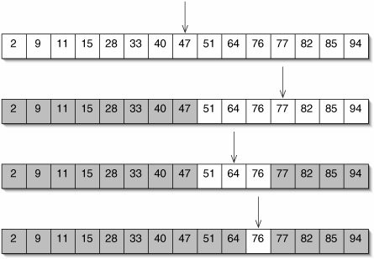
Recursividad
adivinar(0,99);
adivinar(51,99);
adivinar(51,77);
adivinar(76);

Slide 31
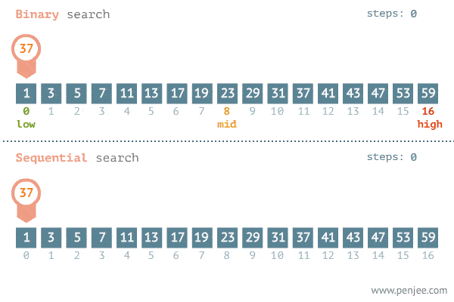
Recursividad

Slide 32
Recursividad
La mejor estrategia para adivinar el número…
Probar N/2
  Si no acierto y el núm es + alto: probar en (N/2+1 y N).
  Si no acierto y el núm es + bajo: probar en (0 a N/2).
  En cada caso volver a probar el valor central del intervalo…
O sea que...el proceso de adivinar un número se basa en el proceso de adivinar un número…
Detalle importante: cada nuevo uso del proceso implica un caso más simple. Fundamental en la recursividad.

Slide 33
Implementación de la recursividad
Método recursivo se llama a sí mismo.
Estructura selección múltiple:
  Caso base: resolución directa. Fin llamada.
  Caso recursivo: llamada a sí mismo caso + simple.
    Llamadas recursivas han de converger al caso base.
Error clásico: bucle infinito en llamadas recursivas.
StackOverflow (desbordamiento de pila).

Slide 34
Problema recursivo clásico
Cálculo del factorial de un número
Productorio de 1 a N
  0! = 1 (caso base)
  n! = n*(n - 1)! (caso recursivo)
Ejercicio: las torres de Hanoi
public static int factorial(int n){
if(n == 0)
return 1;
else
return n*factorial(n-1);
}
Llamada recursiva: caso más simple
n converge a 0

